Slide 1
Monitoramento ecológico da semeadura da juçara (Euterpe edulis Mart.) no Pré-assentamento Dom Tomás Balduíno – Paraná-Brasil - Resultados Preliminares.
Por: Giovana de Deus Carriel

Slide 2
INTRODUÇÃO
Mata Atlântica:
Bioma mais antropizado do Brasil - 12,4% de cobertura primária preservada - ocupando 15% do território nacional;
Importância na produção agrícola e commodities para exportação;
Hotspot de biodiversidade mundial;
Lei da Mata Atlântica (2006) - Patrimônio nacional pela Constituição Federal;
Subformações Florestais - Floresta Estacional Semidecidual (FES) e Floresta Ombrófila Mista (FOM);
Viani et al (2011) numa pesquisa em Quedas do Iguaçu (PR):
Vegetação nativa predominantemente secundária;
Importância das fitoformações em ecótonos e espécies ameaçadas.

Slide 3
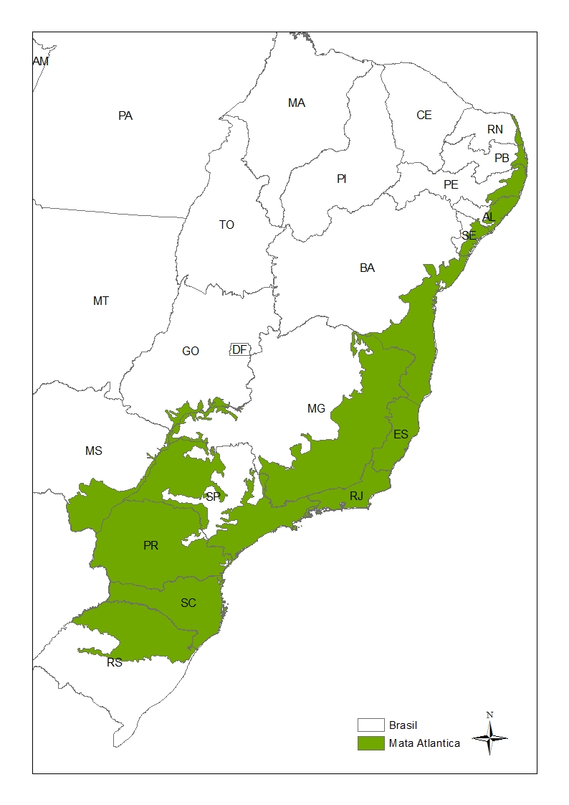
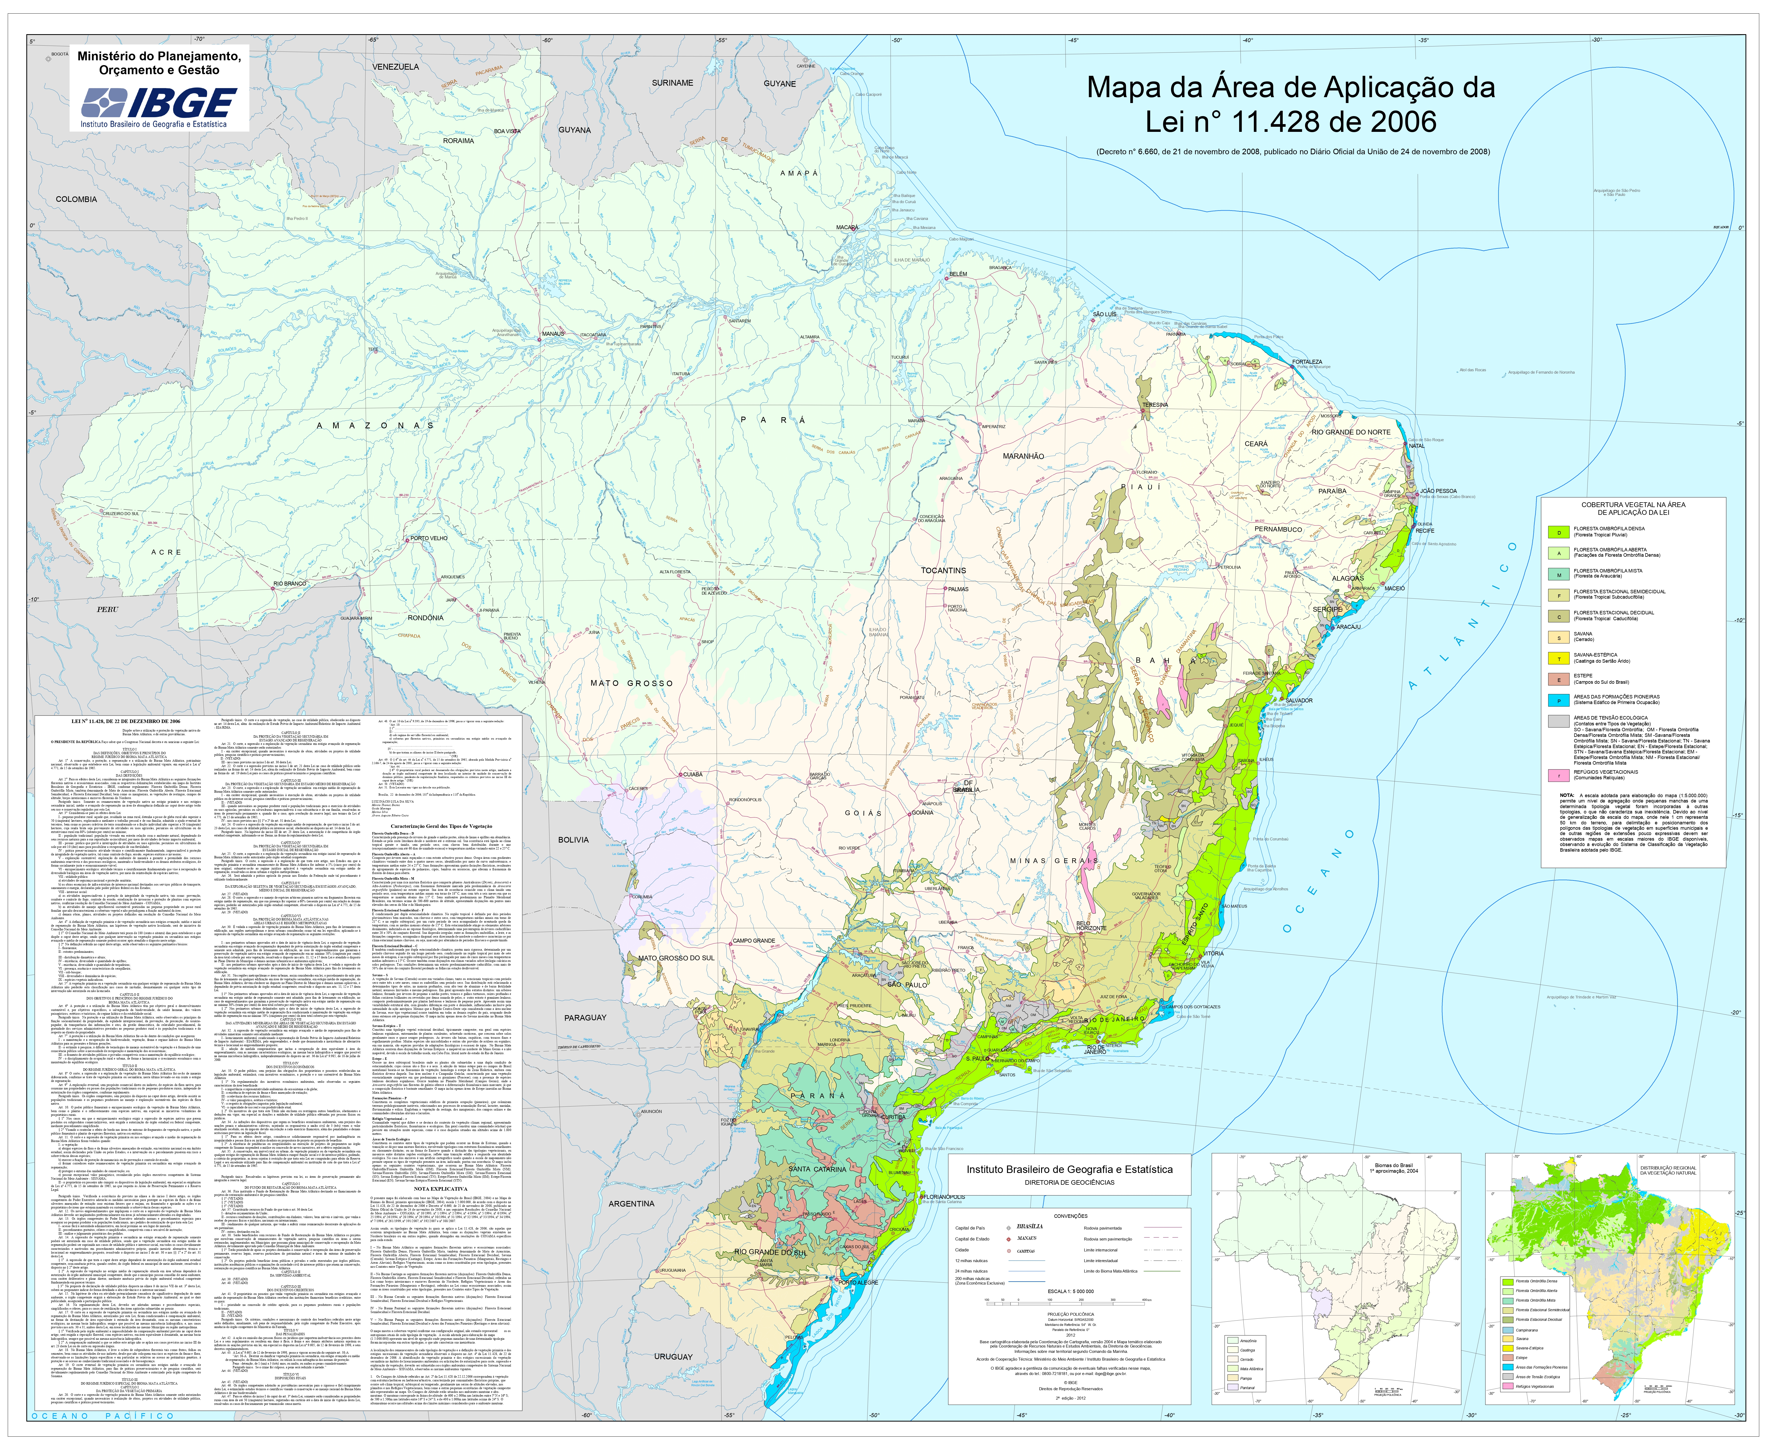
INTRODUÇÃO
Mata Atlântica:
Fonte: Sistema Nacional de Informações Florestais, 2020.

Slide 4
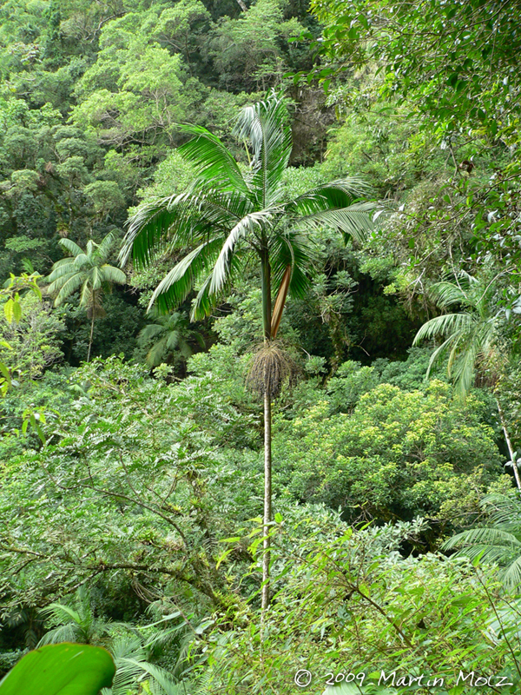
INTRODUÇÃO
Uso potencial das espécies do gênero Euterpe:
Aumento do consumo do açaí - Produtores (SP, SC, RS) comercializam o fruto de E. edulis.
Eficácia da Agricultura Camponesa em produção e conservação:
Movimento dos Trabalhadores Rurais Sem Terra (MST) e sua busca por práticas sustentáveis;
Fenômeno de recampesinização e desafios enfrentados;
Importância do Sistema Agroflorestal (SAF) na recuperação de áreas degradadas.
Fonte: Flora Digital, 2024.

Slide 5
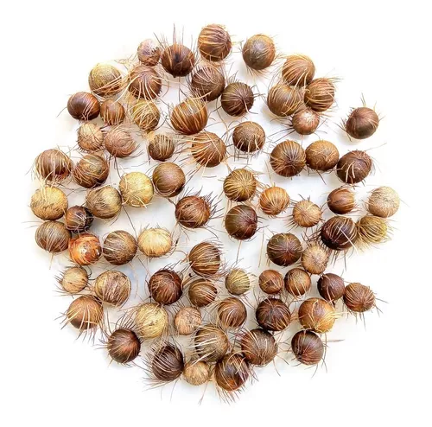
INTRODUÇÃO
Objetivo Geral:
Analisar a eficácia do lançamento das sementes da palmeira juçara (Euterpe edulis Mart.) por helicóptero na promoção da regeneração florestal;
Objetivo Específicos:
Investigar a taxa de germinação e sobrevivência das plântulas de juçara após o processo de lançamento por helicóptero;
Analisar a percepção das organizações envolvidas nos processos de regeneração, a fim de compreender suas perspectivas, desafios e considerações em relação à eficácia e viabilidade dessa técnica.

Slide 6
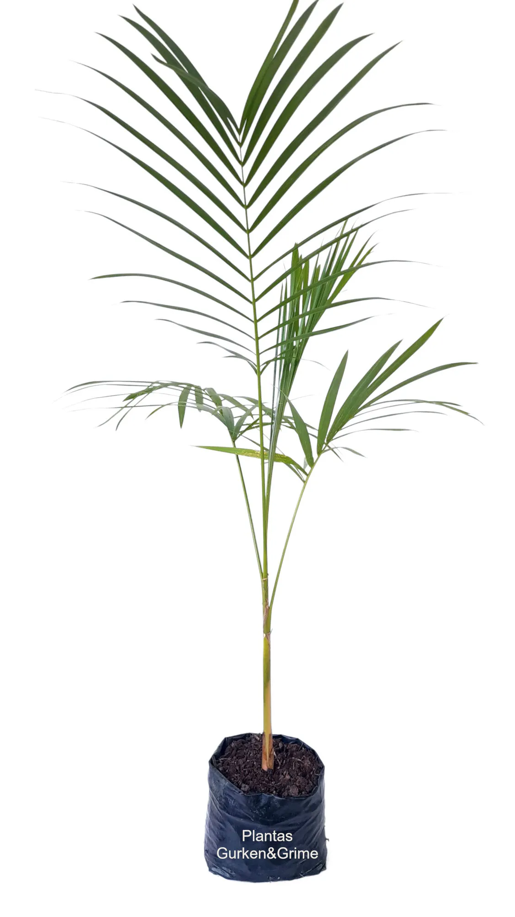
INTRODUÇÃO
Justificativa:
Este trabalho destaca a importância da Mata Atlântica, que enfrenta desafios devido à vegetação secundária resultante da agropecuária e urbanização, dificultando sua recuperação. A biodiversidade desse bioma é crucial para as comunidades próximas às unidades de conservação, com a coleta de frutos, como a juçara, sendo uma prática significativa. Para evitar o extrativismo, essas comunidades, baseadas na agricultura camponesa e agroecologia, utilizam sistemas agroflorestais (SAFs), promovendo a autossuficiência e a diversificação das culturas. O cultivo de frutas nativas, especialmente o açaí da juçara, se destaca pela valorização e demanda. O processamento do fruto, utilizando uma despolpadeira, também contribui para a regeneração florestal, otimizando a perpetuação da espécie.
Fonte: Google Imagens, 2024.

Slide 7
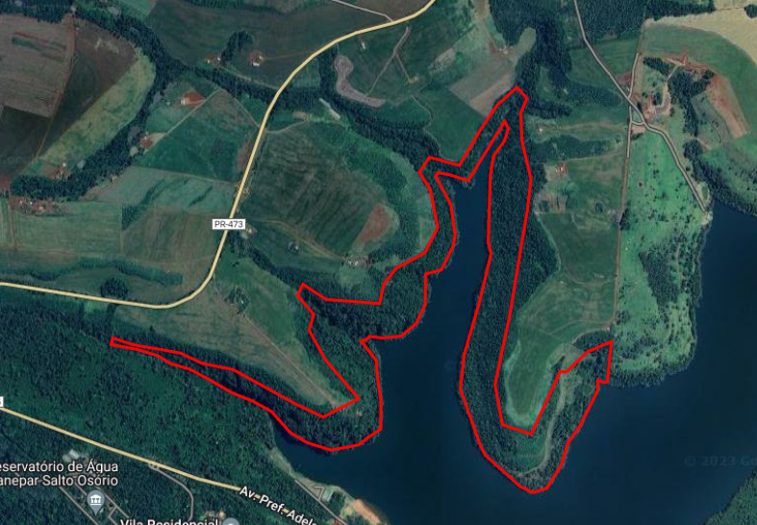
METODOLOGIA
Quedas do Iguaçu, Paraná, Brasil, no Pré-Assentamento Dom Tomás Balduíno numa área de 67 ha de reserva ambiental;
Levantamento fitossociológico: metodologia quantitativa da ecologia;
Principal objetivo: descrever a estrutura e composição dessas comunidades;
3 linhas paralelas 10 parcelas circulares (Raio de 3m cada = Área total de 28m²);
Medição da largura da faixa de semeadura.
Fonte: Google Maps, 2024.

Slide 8
METODOLOGIA
Controle das plântulas de juçara encontradas:
Marcação do indivíduo;
Medição da altura;
Classificação dos indivíduos em estádios de desenvolvimento:
Plântula;
Jovem I;
Jovem II;
Imaturo I;
Imaturo II;
Adulto.
Fonte: Juliana Barbosa, MST-PR, 2023.
Marcação com luxímetro em cada parcela;

Slide 9
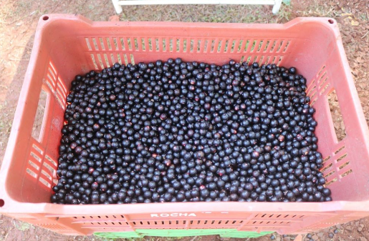
RESULTADOS E DISCUSSÕES
Alta taxa de germinação das sementes;
Densidade média aproximada de até 11 mil plantas/ha um ano após a semeadura;
Densidade elevada reproduz o comportamento natural da espécie;
A capacidade de sobrevivência e velocidade de crescimento das mudas será possível de inferir na nova leitura em 2025 (grande densidade - necessidade de “raleio” , visando melhorar o desenvolvimento individual e permitir a regeneração de outras espécies florestais);
Fonte: Tarcísio Leopoldo, MST-PR, 2023.

Slide 10
CONSIDERAÇÕES FINAIS
Necessidade de pensar formas de dispersão mais homogênea das semente;
Uma projeção pessimista sobre o potencial produtivo desta semeadura revela números interessantes. Se apenas 10% dos 10-11 mil indivíduos/ha mapeados atingirem a vida adulta, haverá cerca de mil árvores por hectare;
Cada árvore é estimada para produzir pelo menos 5 kg de polpa de fruta a partir dos 7 anos de idade, resultando em 5 toneladas de polpa/ha. Com o valor médio de U$ 3,70/kg, isso poderia gerar uma receita bruta de U$ 18.500,00/ha/ano.

Slide 11
REFERÊNCIAS BIBLIOGRÁFICAS
BOURSCHEID, K; et al. Espécies Nativas da flora Brasileira de Valor Econômico Atual ou Potencial: Plantas para o Futuro - Região Sul. Capítulo 5 - Alimentação, pág. 2011.
CAPORAL, R.C; COSTABEBER, A., PAULUS, G. Agroecologia: uma ciência do campo da complexidade. Brasília, 2009.
GRIMES, A.; LOOMIS, S.; JAHNIGE, P. Valuing the Rain Forest: the economic value of nontimber forest products in Ecuador. Ambio, v. 23, n. 7, p. 405-410, 1994.
MARQUES, Marta Inez Medeiros. A atualidade do uso do conceito de camponês. Revista NERA, Presidente Prudente, v.11, n.12, p. 57-67, 2008, ISSN: 1806-6755.
PEREZ-CASSARINO, J.; CARRIEL, G. D.; SILVA, R.O.; KERSTEN, R. A. Disseminação e uso sustentável da palmeira-juçara: rumo à nossa Pindorama, 2024. Disponível em: https://mst.org.br/2024/06/08/disseminacao-e-uso-sustentavel-da-palmeira-jucara-rumo-a-nossa-pindorama/.Acesso em: 09/06/2024.
PINTO, L. F. G.; METZGER, J. P.; SPAROVEK, G. Produção de Alimentos na Mata Atlântica, 2022.
SCHMITZ, Heribert. Agricultura familiar: extensão rural e pesquisa participativa . São Paulo, SP: Annablume, 2010. 351 p. ISBN 9788539101689 (broch.).
SÃO PAULO, Secretaria de Meio Ambiente, Infraestrutura e Logística. Fundação Florestal realiza lanço de sementes juçara no Núcleo Cunha, do PESM. 2024. Disponível em: https://fflorestal.sp.gov.br/2023/01/fundacao-florestal-realiza-lanco-de-sementes-jucara-no-nucleo-cunha-do-pesm/.Acesso em: 09/06/2024.
SILVA, R.O., PEREZ-CASSARINO, J., KERSTEN, R. A. Juçara: uma palmeira que re-existe na Mata Atlântica. 2023. Disponível em: https://mst.org.br/2023/06/05/jucara-uma-palmeira-que-re-existe-na-mata-atlantica/ Acesso em: 03/04/2024
VELOSO, H.P. Manual técnico da vegetação brasileira. IBGE – Departamento de Recursos Naturais e Estudos Ambientais, Rio de Janeiro. 1992.
WONG, J. L. G.; THORNBER, K.; BAKER, N. Resource assessment of non-wood forest products. Rome: FAO, 2001.

Slide 12
Monitoramento ecológico da semeadura da juçara (Euterpe edulis Mart.) no Pré-assentamento Dom Tomás Balduíno – Paraná-Brasil - Resultados Preliminares.
Por: Giovana de Deus Carriel

